Slide 1

TRILHA .NET
C# no navegador? Conheça o Blazor!
@ViniciusMussak
github.com/vmussak
Vinicius Mussak
Microsoft MVP
viniciusmussak.net

Slide 2
O que é blazor?
Como funciona o blazor?
DEMO :D

Slide 3

O que é
blazor?

Slide 4



FRAMEWORKS SPA

Slide 5
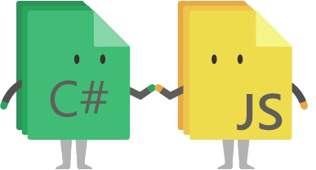
Então, o que é o Blazor mesmo?

Slide 6
>
?
Mas C# é melhor que JS?

Slide 7
JAVASCRIPT
var javascript;
console.log(“Informação com JS”);
alert(“Alooo”);
Math.pow(7, 2); // 49

Slide 8
JAVASCRIPT
“50” == 50 //true
“50” === 50 //false

Slide 9
JAVASCRIPT
Array(4) == “,,,” //true
0 == false //true

Slide 10
JAVASCRIPT
typeof NaN //number
NaN == NaN //false

Slide 11
JAVASCRIPT
console.log(9999999999999999)
//10000000000000000

Slide 12
JAVASCRIPT
0.1 + 0.2 == 0.3 //false
0.1 + 0.2 //0.30000000000000004

Slide 13
JAVASCRIPT
“2” + 1 //21
“2” - 1 //1
“2” - - 1 //3

Slide 14

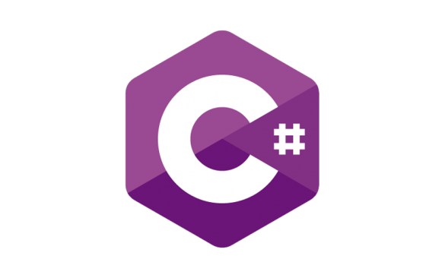



CODE
Vantagens
CODE
Equipe que
só manja C#
Usar recursos
do .NET
Compartilhar
código entre
client e server

Slide 15
Como funciona
o blazor?

Slide 16

Ou wasm
Código binário RAPIDAÇO
Não tem plugin
Não tem transpilação
Roda em vários browsers
menos no ie
WEB ASSEMBLY

Slide 17

Componentes
Classes .NET
compiladas
em assembly
Sobre o blazor
Extensão
.blazor
Renderizado na render tree

Slide 18
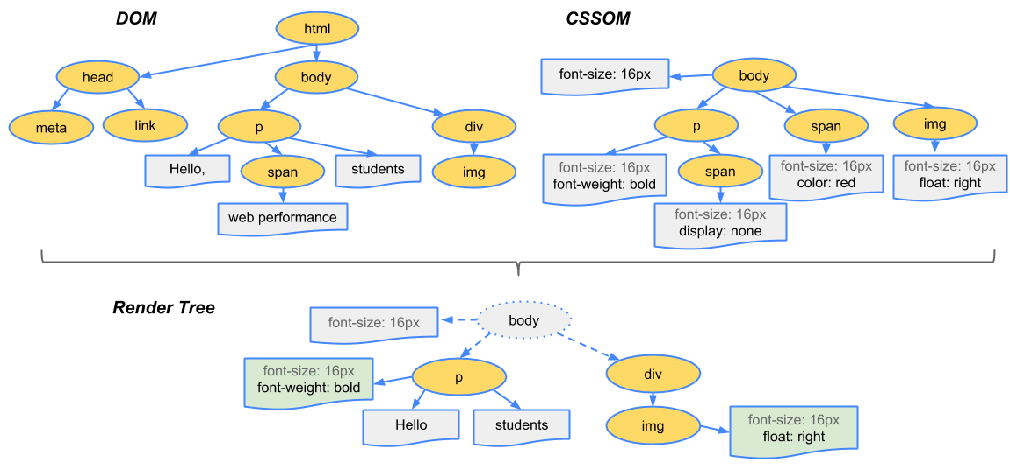
RENDER TREE
Notes:
render tree é uma representação na memória da DOM

Slide 19
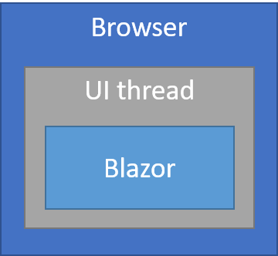
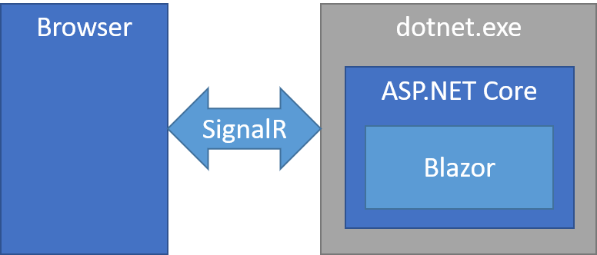
client-side
server-side
Modelos de hospedagem

Slide 20
O C# e o Blazor são compilados para um assembly .NET
Os assemblies e o runtime são baixados pelo navegador
Tudo é compactado pra melhoria de performance
O código não utilizado é retirado pela IL (intermediate language)
.NET runtime e assemblies ficam no cache
Pra entendermos melhor...

Slide 21
Chega de teoria...

Slide 22

Criar um projeto
Rotas
@functions
Injeção de dependência
Parâmetros
DEMO

Slide 23

Dúvidas?
?
?
?
?
?

Slide 24
github.com/vmussak
linkedIn.com/in/viniciusmussak
twitter.com/ViniciusMussak
viniciusmussak.net

